Slide 1
Édes Álmok
Pete András, Rein Nikolasz, Galambos Milán

Slide 2

FŐOLDAL

Slide 3
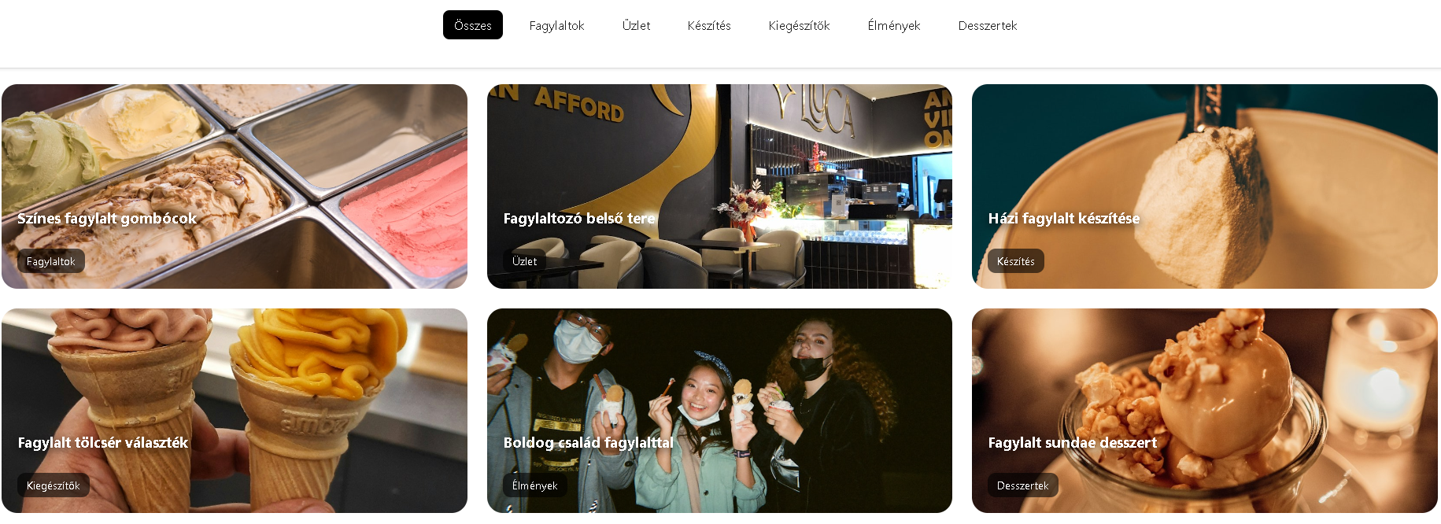
Galéria
Fedezd fel fagylaltozónk világát! Tekintsd meg ízeit, kiegészítőinket és azt a szeretetet, amivel minden egyes fagylaltot készítünk.

Slide 4
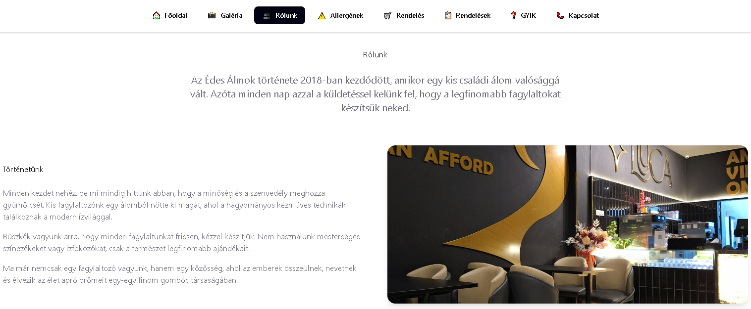
Rólunk

Slide 5
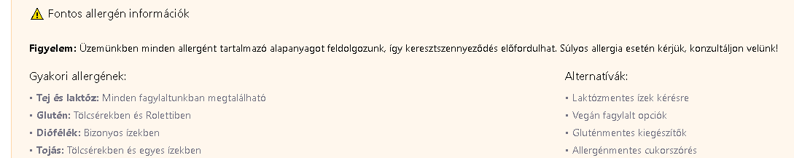
Allergének

Slide 6
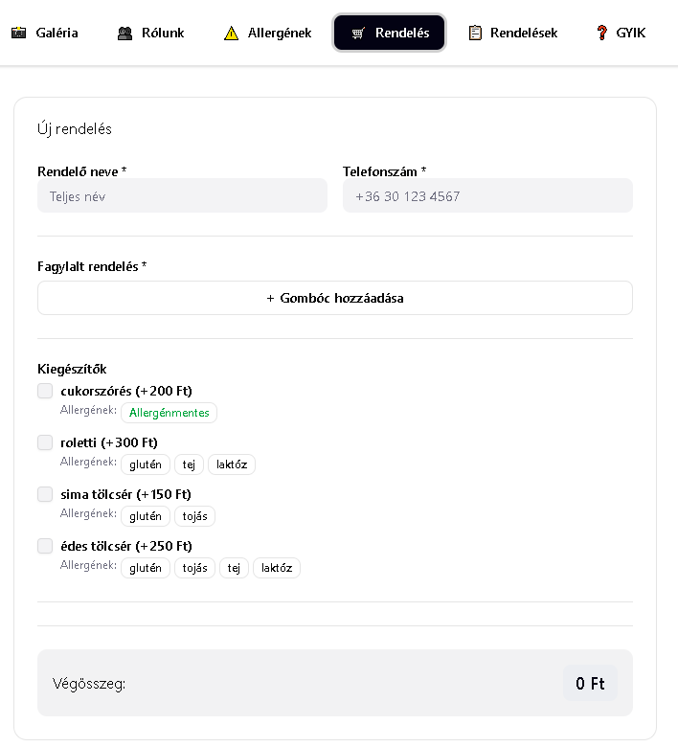
Rendelés

Slide 7
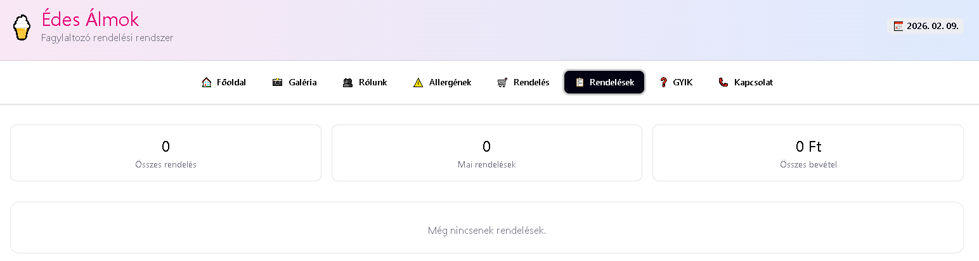
Rendelések

Slide 8
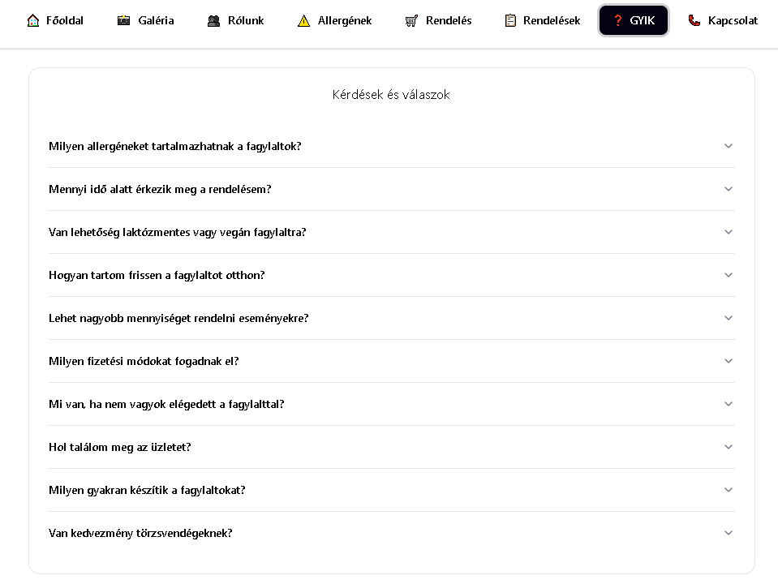
GYIK

Slide 9
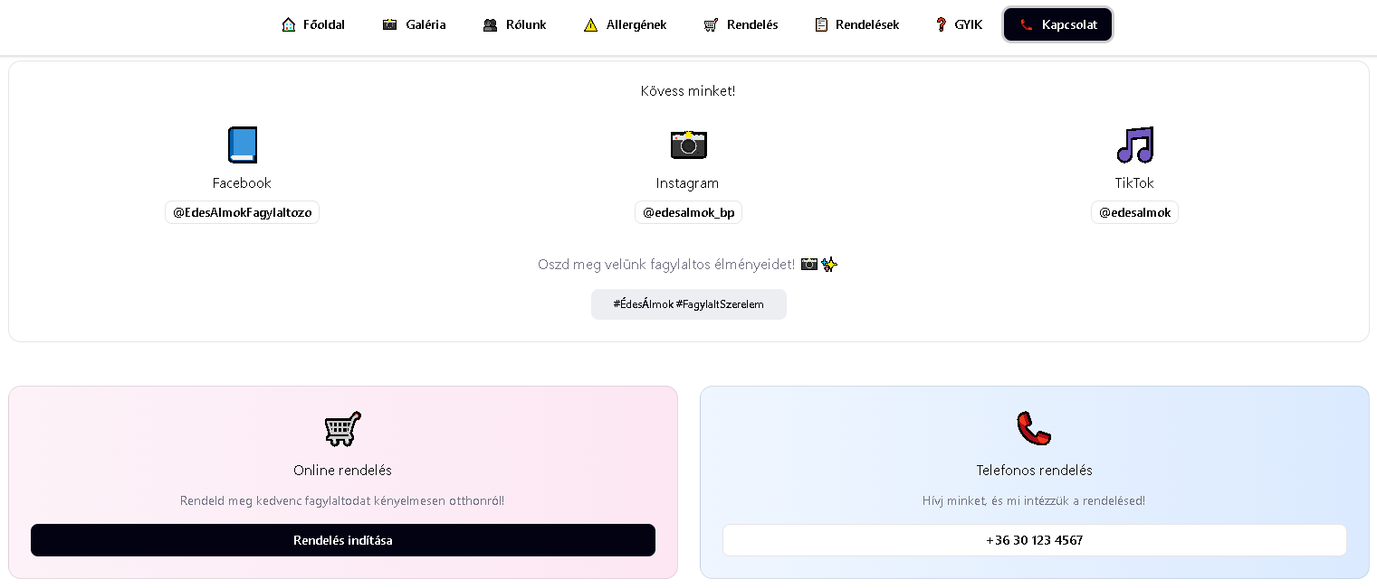
KAPCSOLAT

Slide 10
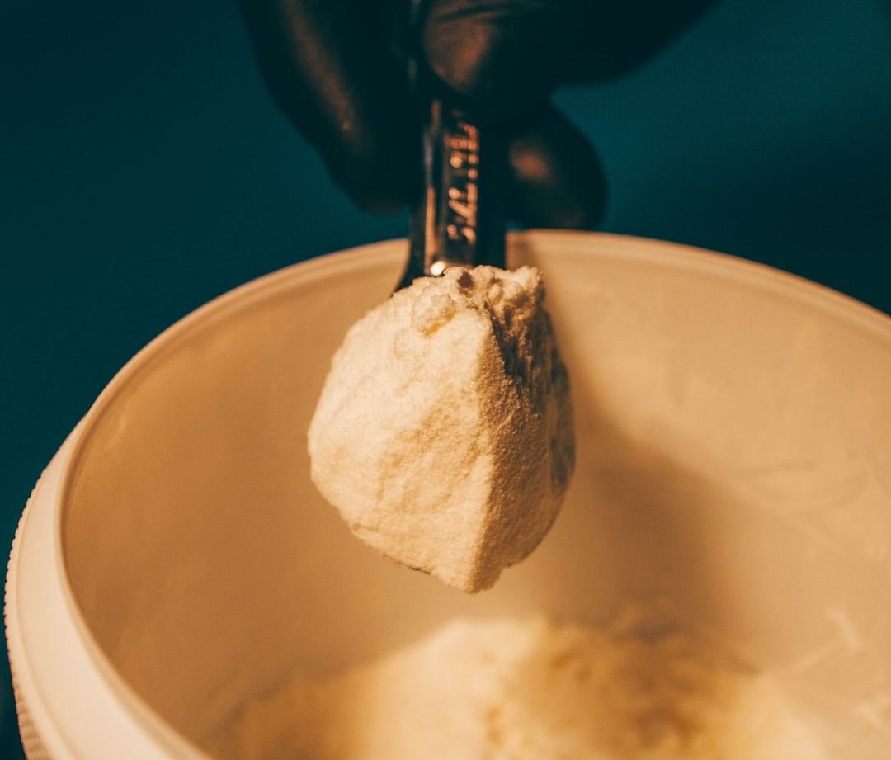
Fagylaltok
Több mint 30 féle íz:
• Klasszikus
• Gyümölcs
• Vegán
• Cukormentes

Slide 11
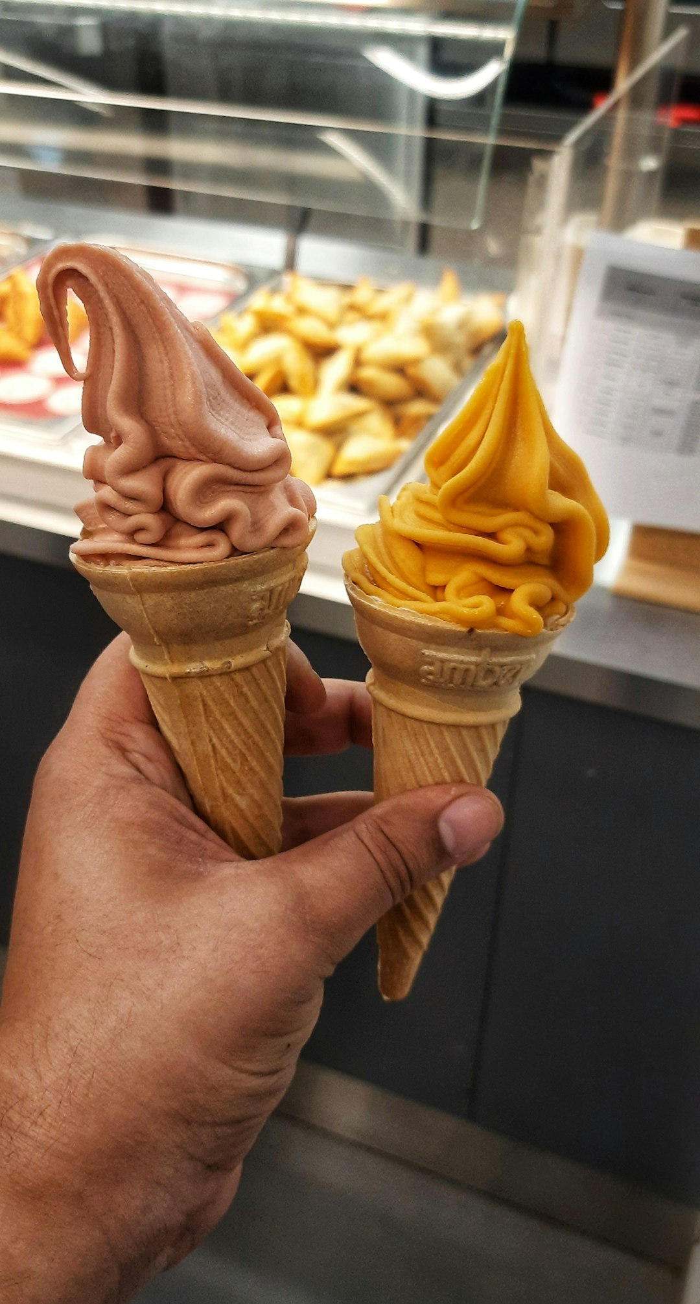
Kiegészítők
Extrák minden ízléshez:
Cukorszórás
Roletti
Édes és sima tölcsér

Slide 12
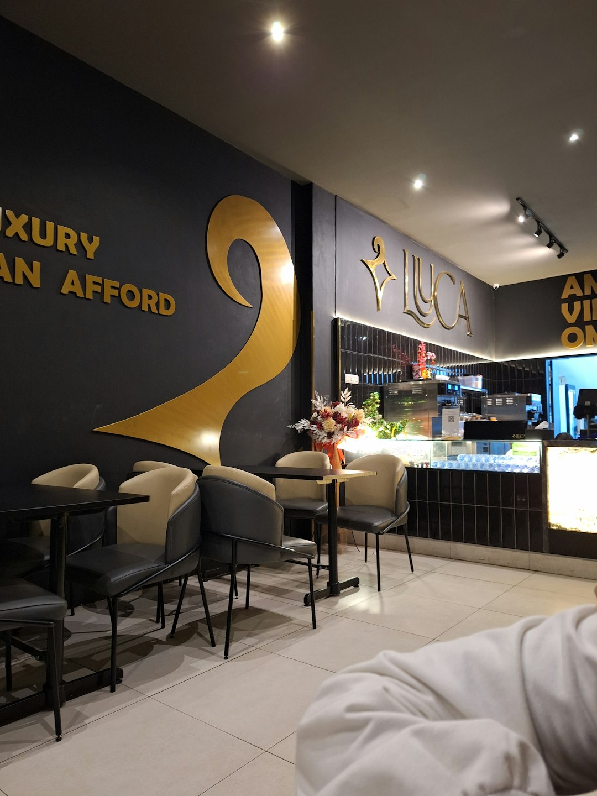
Élmények
Családbarát környezet, mosolygós kiszolgálás.

Slide 13
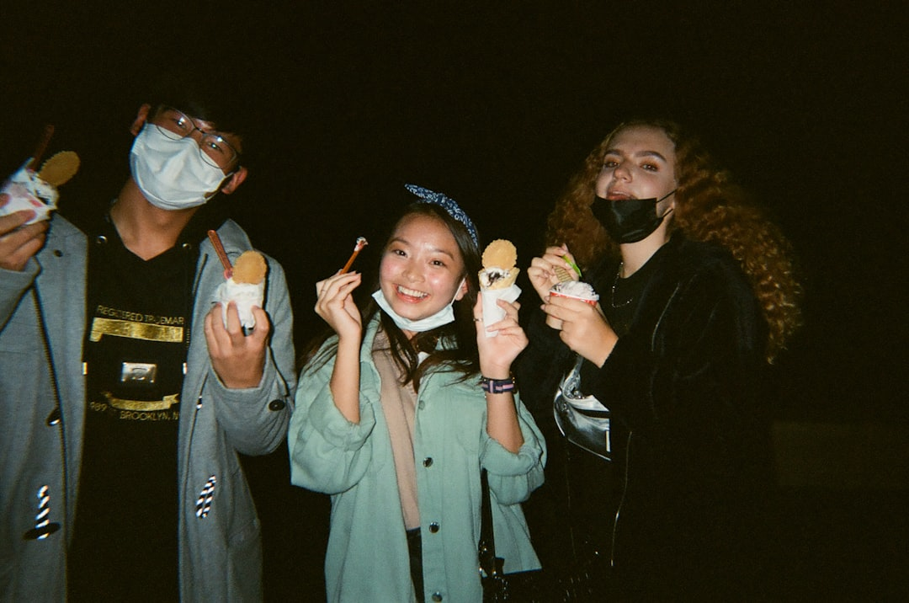
Üzlet
Modern üzlethelyiség
🕐 Nyitvatartás
Hétfő 10:00 - 20:00
Kedd 10:00 - 20:00
Szerda 10:00 - 20:00
Csütörtök 10:00 - 20:00
Péntek 10:00 - 21:00
Szombat 9:00 - 21:00
Vasárnap 9:00 - 20:00

Slide 14
A FELADATOK ELOSZTÁSA
Nikolasz: server.js (később lesz frontend, mert ő az új tag)
András: SQL
Milán: Backend+PPT

Slide 15
KÖSZÖNJÜK A FIGYELMET!

